Slide 1


Slide 2
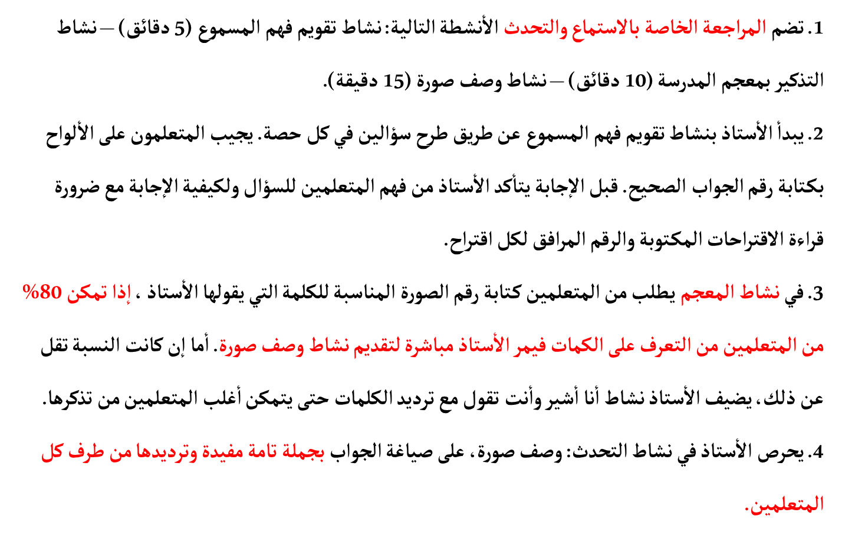

Slide 3

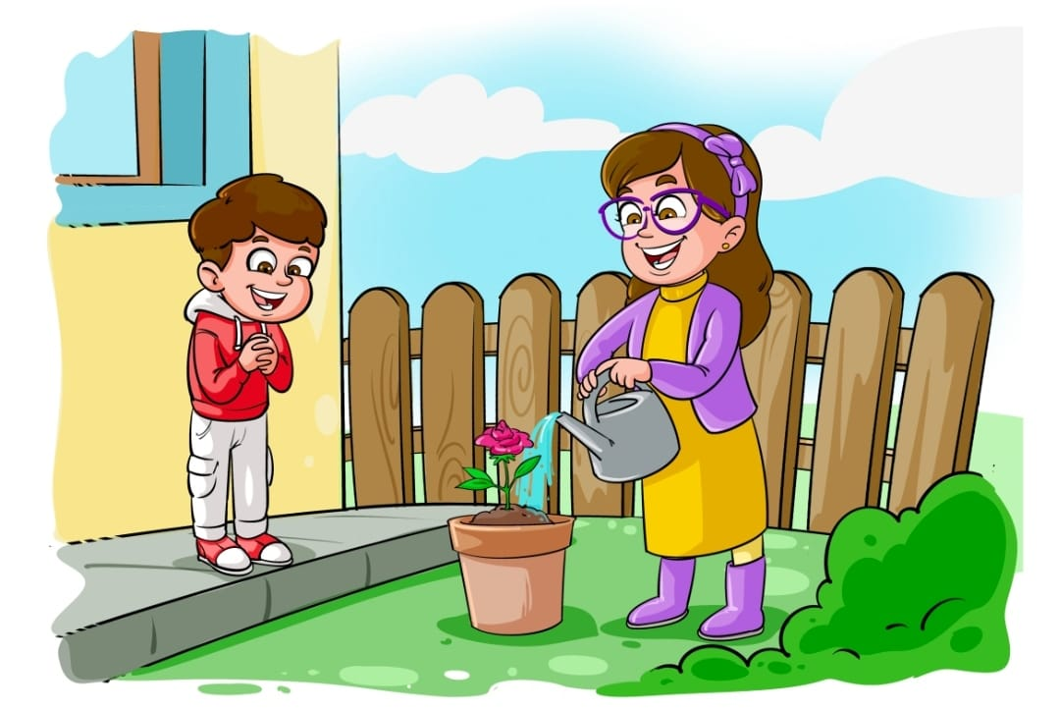
استمعنا في حصص سابقة لحكاية "أسرة متعاونة". ماذا تتذكرون منها؟
اختــتام الحــصة
قراءة/ كتابة
استـماع وتحدث
افتتاح الحصة

Slide 4

اليوم سأطرح عليكم أسئلة حول الحكاية وأنتم تجيبون على ألواحكم.
اختــتام الحــصة
قراءة/ كتابة
استـماع وتحدث
افتتاح الحصة

Slide 5
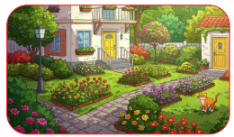
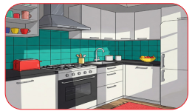
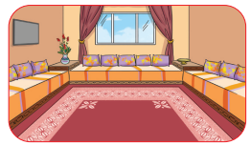
أين زرعت فاتن النبتة؟ اكتبوا رقم الجواب الصحيح على اللوحة.
اختــتام الحــصة
قراءة/ كتابة
استـماع وتحدث
افتتاح الحصة
3
2
1

Slide 6
الجواب الصحيح هو 3: في حديقة المنزل
اختــتام الحــصة
قراءة/ كتابة
استـماع وتحدث
افتتاح الحصة
3
2
1

Slide 7
لماذا بقيت زهرة فاتن بلا سقي؟ سأقرأ الاختيارات. اكتبوا الرقم الصحيح على اللوحة.
اختــتام الحــصة
قراءة/ كتابة
استـماع وتحدث
افتتاح الحصة
1
لِأَنَّ فاتِنَ سافَرَتْ مَعَ أُسْرَتِها.
2
لِأَنَّ فاتِنَ انْشَغَلَتْ بِاللَّعِبِ مَعَ أَخيها.
3
لِأَنَّ فاتِنَ انْشَغَلَتْ بِمُراجَعَةِ دُروسِها.
4
لِأَنَّ فاتِنَ انْشَغَلَتْ بِرِعايَةِ أُمِّها وَمُساعَدَةِ أَبيها.

Slide 8
أحسنتم، الجواب الصحيح هو 4
اختــتام الحــصة
قراءة/ كتابة
استـماع وتحدث
افتتاح الحصة
1
لِأَنَّ فاتِنَ سافَرَتْ مَعَ أُسْرَتِها.
2
لِأَنَّ فاتِنَ انْشَغَلَتْ بِاللَّعِبِ مَعَ أَخيها.
3
لِأَنَّ فاتِنَ انْشَغَلَتْ بِمُراجَعَةِ دُروسِها.
4
لِأَنَّ فاتِنَ انْشَغَلَتْ بِرِعايَةِ أُمِّها وَمُساعَدَةِ أَبيها.

Slide 9
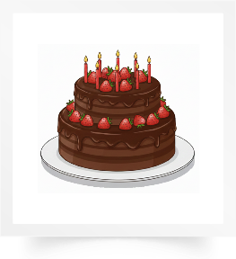

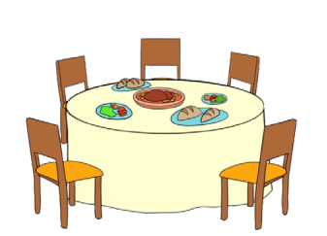
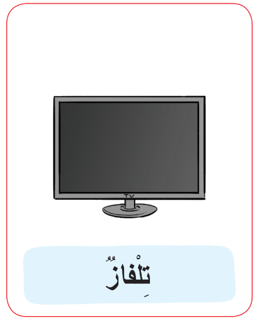
انتبهوا الآن. سنتذكر الكلمات التي تعلمناها. ستكتبون على ألواحكم رقم الكلمة التي سأذكرها.
اختــتام الحــصة
قراءة/ كتابة
استـماع وتحدث
افتتاح الحصة
2
1
4
3

Slide 10
على ألواحكم، اكتبوا رقم: هدية.
اختــتام الحــصة
قراءة/ كتابة
استـماع وتحدث
افتتاح الحصة
2
1
4
3

Slide 11
الجواب الصحيح هو 1. رددوا: هدية.
اختــتام الحــصة
قراءة/ كتابة
استـماع وتحدث
افتتاح الحصة
1

Slide 12
على ألواحكم، اكتبوا رقم: مائدة.
اختــتام الحــصة
قراءة/ كتابة
استـماع وتحدث
افتتاح الحصة
2
1
4
3

Slide 13
الجواب الصحيح هو 4. رددوا: مائدة
اختــتام الحــصة
قراءة/ كتابة
استـماع وتحدث
افتتاح الحصة
4

Slide 14
اكتبوا رقم: تلفاز
اختــتام الحــصة
قراءة/ كتابة
استـماع وتحدث
افتتاح الحصة
2
1
4
3

Slide 15
الجواب الصحيح هو 3. رددوا: تلفاز
اختــتام الحــصة
قراءة/ كتابة
استـماع وتحدث
افتتاح الحصة
3

Slide 16
اكتبوا رقم: كعكة.
اختــتام الحــصة
قراءة/ كتابة
استـماع وتحدث
افتتاح الحصة
2
1
4
3

Slide 17
الجواب الصحيح هو 2. رددوا: كعكة.
اختــتام الحــصة
قراءة/ كتابة
استـماع وتحدث
افتتاح الحصة
2

Slide 18

الآن سنصف مضمون صورة . أنا أطرح سؤالا وأنتم تجيبون بجملة تامة.
اختــتام الحــصة
قراءة/ كتابة
استـماع وتحدث
افتتاح الحصة

Slide 19
أين توجد فاتن؟ أجيبوا بجملة تامة.
اختــتام الحــصة
قراءة/ كتابة
استـماع وتحدث
افتتاح الحصة

Slide 20
أحسنتم، توجد فاتن في حديقة المنزل. رددوا. ردد أنت.
اختــتام الحــصة
قراءة/ كتابة
استـماع وتحدث
افتتاح الحصة

Slide 21
ماذا تفعل فاتن؟ أجيبوا بجملة تامة.
اختــتام الحــصة
قراءة/ كتابة
استـماع وتحدث
افتتاح الحصة

Slide 22
أحسنتم، تعتني فاتن بالزهرة (أو تسقي). رددوا. ردد أنت.
اختــتام الحــصة
قراءة/ كتابة
استـماع وتحدث
افتتاح الحصة

Slide 23
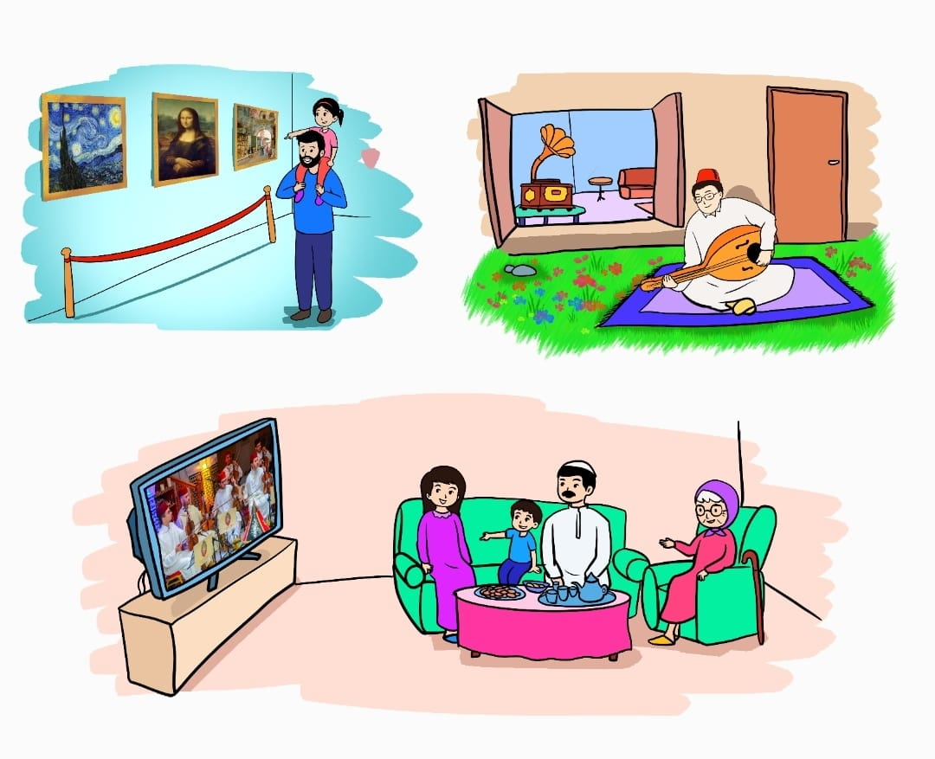
أين توجد العائلة؟ أجيبوا بجملة تامة.
اختــتام الحــصة
قراءة/ كتابة
استـماع وتحدث
افتتاح الحصة

Slide 24
أحسنتم، توجد العائلة في المنزل. رددوا. ردد أنت.
اختــتام الحــصة
قراءة/ كتابة
استـماع وتحدث
افتتاح الحصة

Slide 25
ماذا تفعل العائلة؟ أجيبوا بجملة تامة.
اختــتام الحــصة
قراءة/ كتابة
استـماع وتحدث
افتتاح الحصة

Slide 26
أحسنتم، تشاهد العائلة التلفاز. رددوا. ردد أنت.
اختــتام الحــصة
قراءة/ كتابة
استـماع وتحدث
افتتاح الحصة

Slide 27


وقت النجمة الآن. الفائز بنجمة المشاركة بهدوء هو (هي) ........... صفقوا له (لها).
اختــتام الحــصة
قراءة/ كتابة
استـماع وتحدث
افتتاح الحصة

Slide 28
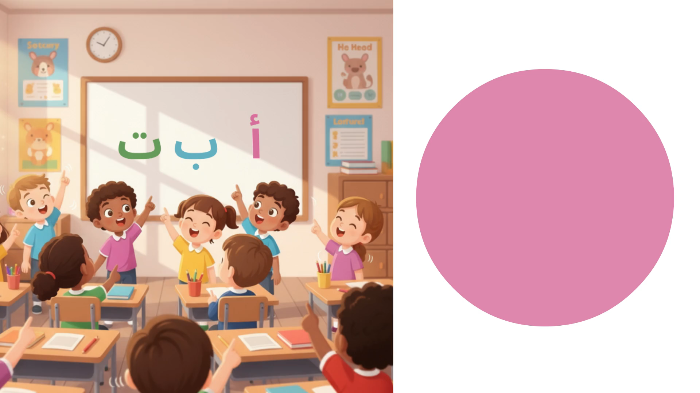
استراحة قصيرة قبل أن نواصل. قفوا، سنقوم بإنشاد الحروف 
اختــتام الحــصة
قراءة/ كتابة
استـماع وتحدث
افتتاح الحصة

Slide 29


قراءة/ كتابة
3
70
قراءة/ كتابة
مراجعة الحروف وقراءة مقاطع وكلمات تتضمن: د - ذ - س - ع - ص - ض - ط.
كتابة مقاطع وكلمات.

Slide 30
1. تبدا حصة المراجعة الخاصة بالقراءة برائز كتابة الحروف: يكتب المتعلمون الحروف المملاة على. المتعلمون الذين لم يتمكنوا من كتابة جميع الحروف بشكل صحيح يصنفون في الفئة د. يحرص الأستاذ على تخصيص هذه الفئة بالعناية المركزة حتى يتمكنوا من تسمية الحروف المحددة في كل حصة مراجعة. 2. يوجه الأستاذ متعلمي الفئة د والفئة ج (تسمي الحروف ولكن تتعثر في قراءة المقاطع وفي دمجها لقراءة كلمات) إلى قراءة الشرائح التي تتضمن قراءة المقاطع والتدرب على الدمج مع المواكبة القريبة للأستاذ. 3. يعمل الأستاذ طيلة فترة المراجعة على أن يتمكن على الأقل 80% من متعلميه من قراءة الكلمات. التلميذ الذي يقرأ الكلمة مقطعا مقطعا ثم يعيد قراءة الكلمة مرة واحدة تعتبر قراءته صحيحة. 3. يبدأ الأستاذ نشاط الكتابة بإملاء مقاطع. إذا كانت إجابات 80 % من المتعلمين صحيحة فيمر الأستاذ مباشرة لإملاء كلمات دون تحضير مسبق. أما إن كانت النسبة أقل من ذلك، فيعتمد الأستاذ الإملاء المحضر، أي يرى المتعلمون الكلمة أولا ثم يتم إخفاؤها وإعادة كتابتها، وقد يقوم الأستاذ بإعادة نمذجة كتابة كلمات مملاة إذا رأى الحاجة لذلك. 4. تخصص 15 دقيقة قبل نهاية الحصة لتفريد التعلمات، حيث يشغل الأستاذ المتعلمين المتحكمين بالقراءة والكتابة على الكراسة، ويهتم بالفئات غير المتحكمة (في ركن الدعم أو على السبورة) لإعادة مواكبتها في قراءة وكتابة الحروف والمقاطع والكلمات).

Slide 31
خذوا الألواح، ستكتبون الحروف التي أملي عليكم.
اختــتام الحــصة
قراءة/ كتابة
استـماع وتحدث
افتتاح الحصة

Slide 32
اكتبوا حرف ....
اختــتام الحــصة
قراءة/ كتابة
استـماع وتحدث
افتتاح الحصة

Slide 33
هذا هو حرف الدال. رددوا حرف الدال.
اختــتام الحــصة
قراءة/ كتابة
استـماع وتحدث
افتتاح الحصة
د

Slide 34
اكتبوا حرف ....
اختــتام الحــصة
قراءة/ كتابة
استـماع وتحدث
افتتاح الحصة

Slide 35
هذا هو حرف السن. رددوا حرف السين.
اختــتام الحــصة
قراءة/ كتابة
استـماع وتحدث
افتتاح الحصة
س

Slide 36
اكتبوا حرف ....
اختــتام الحــصة
قراءة/ كتابة
استـماع وتحدث
افتتاح الحصة

Slide 37
هذا هو حرف الصاد. رددوا حرف الصاد.
اختــتام الحــصة
قراءة/ كتابة
استـماع وتحدث
افتتاح الحصة
ص

Slide 38
اكتبوا حرف ....
اختــتام الحــصة
قراءة/ كتابة
استـماع وتحدث
افتتاح الحصة

Slide 39
هذا هو حرف الضاد. رددوا حرف الضاد.
اختــتام الحــصة
قراءة/ كتابة
استـماع وتحدث
افتتاح الحصة
ض

Slide 40
اكتبوا حرف ....
اختــتام الحــصة
قراءة/ كتابة
استـماع وتحدث
افتتاح الحصة

Slide 41
هذا هو حرف الذال. رددوا حرف الذال.
اختــتام الحــصة
قراءة/ كتابة
استـماع وتحدث
افتتاح الحصة
ذ

Slide 42
اكتبوا حرف ....
اختــتام الحــصة
قراءة/ كتابة
استـماع وتحدث
افتتاح الحصة

Slide 43
هذا هو حرف الطاء. رددوا حرف الطاء.
اختــتام الحــصة
قراءة/ كتابة
استـماع وتحدث
افتتاح الحصة
ط

Slide 44
اكتبوا حرف ....
اختــتام الحــصة
قراءة/ كتابة
استـماع وتحدث
افتتاح الحصة

Slide 45
هذا هو حرف العين. رددوا حرف العين.
اختــتام الحــصة
قراءة/ كتابة
استـماع وتحدث
افتتاح الحصة
ع

Slide 46
أقرأ رددوا بعدي.
اختــتام الحــصة
قراءة/ كتابة
استـماع وتحدث
افتتاح الحصة
ط
ع
ص
د
ض
ذ
س

Slide 47
من يقرأ؟ (خاص بالفئة د)
اختــتام الحــصة
قراءة/ كتابة
استـماع وتحدث
افتتاح الحصة
ط
ع
ص
د
ض
ذ
س

Slide 48

الآن سأقرأ مقاطع الحروف، أنا أقرأ وأنتم ترددون بعدي
اختــتام الحــصة
قراءة/ كتابة
استـماع وتحدث
افتتاح الحصة
سِرْ | ـسَ | دُ | ـدِ
صى | صي | ذو | ذا
ضاً | ض | ـعاً | عٍ
ص | ضٍ | طاً | طَ

Slide 49
من يقرأ؟ (خاص بالفئة د والفئة ج)
اختــتام الحــصة
قراءة/ كتابة
استـماع وتحدث
افتتاح الحصة
سِرْ | ـسَ | دُ | ـدِ
صى | صي | ذو | ذا
ضاً | ض | ـعاً | عٍ
ص | ضٍ | طاً | طَ

Slide 50
أنا أقرأ وأنتم ترددون بعدي.
اختــتام الحــصة
قراءة/ كتابة
استـماع وتحدث
افتتاح الحصة
دَفَعَ
دَ / فَـ / ـعَ
عِنَب
عِـ/ ــنَـ/ ـب
مَريضاً
مَـ / ـريـ/ ـضاً
فُسْتان
فُسْـ/ ـتا / ن
بَطاطِسُ
بَـ / ـطا/ طِـ / ـسُ

Slide 51
من يقرأ؟ (خاص بمن يحتاج التدرب على الدمج)
اختــتام الحــصة
قراءة/ كتابة
استـماع وتحدث
افتتاح الحصة
دَفَعَ
دَ / فَـ / ـعَ
عِنَب
عِـ/ ــنَـ/ ـب
مَريضاً
مَـ / ـريـ/ ـضاً
فُسْتان
فُسْـ/ ـتا / ن
بَطاطِسُ
بَـ / ـطا/ طِـ / ـسُ

Slide 52
اختــتام الحــصة
قراءة/ كتابة
استـماع وتحدث
افتتاح الحصة
أقرأ. رددوا بعدي.
مَريضاً
عِنَبٍ
طِفْل
رَصيف
ذِراع
دَفَعَ
ضِفْدَع
فُصول
سَطْلٍ
بَطاطِسُ
فُسْتان
صُفوف

Slide 53
اختــتام الحــصة
قراءة/ كتابة
استـماع وتحدث
افتتاح الحصة
من يقرأ؟ ستمرون كلكم للقراءة.
مَريضاً
عِنَبٍ
طِفْل
رَصيف
ذِراع
دَفَعَ
ضِفْدَع
فُصول
سَطْلٍ
بَطاطِسُ
فُسْتان
صُفوف

Slide 54
وقت النجمة الآن. الفائز بنجمة المشاركة بهدوء : ....
اختــتام الحــصة
قراءة/ كتابة
استـماع وتحدث
افتتاح الحصة

Slide 55

قفوا، سننشد نشيد أسرتي. 
اختــتام الحــصة
قراءة/ كتابة
استـماع وتحدث
افتتاح الحصة

Slide 56


خذوا ألواحكم سأملي عليكم مقاطع
اختــتام الحــصة
قراءة/ كتابة
استـماع وتحدث
افتتاح الحصة

Slide 57
اكتبوا ...
اختــتام الحــصة
قراءة/ كتابة
استـماع وتحدث
افتتاح الحصة

Slide 58
صححوا
اختــتام الحــصة
قراءة/ كتابة
استـماع وتحدث
افتتاح الحصة
سَـ

Slide 59
اكتبوا ...
اختــتام الحــصة
قراءة/ كتابة
استـماع وتحدث
افتتاح الحصة

Slide 60
صححوا
اختــتام الحــصة
قراءة/ كتابة
استـماع وتحدث
افتتاح الحصة
صي

Slide 61
اكتبوا ...
اختــتام الحــصة
قراءة/ كتابة
استـماع وتحدث
افتتاح الحصة

Slide 62

صححوا
اختــتام الحــصة
قراءة/ كتابة
استـماع وتحدث
افتتاح الحصة
ض

Slide 63

الآن سأملي عليكم كلمات.
اختــتام الحــصة
قراءة/ كتابة
استـماع وتحدث
افتتاح الحصة
رَصيَـف
سَـطْل

Slide 64

أقرأ الكلمات. من يعيد القراءة؟
اختــتام الحــصة
قراءة/ كتابة
استـماع وتحدث
افتتاح الحصة
رَصيـف
سَـطْل

Slide 65
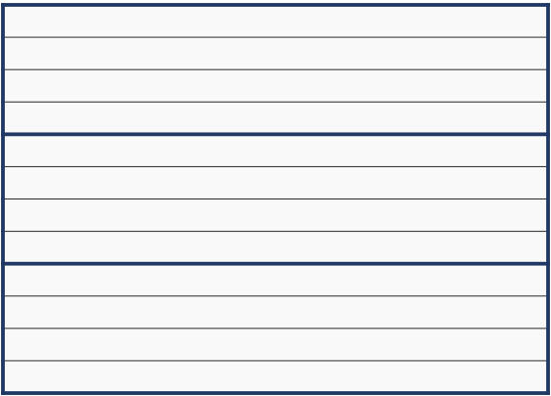
انظروا إلى الكلمة جيدا. سطل تتكون من مقطعين: سطْ– لٌ
اختــتام الحــصة
قراءة/ كتابة
استـماع وتحدث
افتتاح الحصة
سَطْـ/ ـل

Slide 66
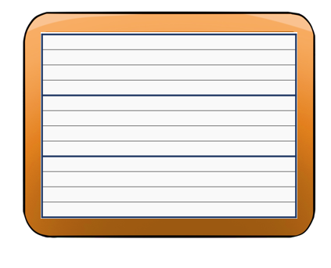
اكتبوا. ينطق الأستاذ الكلمة ويذكر بمقاطعها
اختــتام الحــصة
قراءة/ كتابة
استـماع وتحدث
افتتاح الحصة

Slide 67
ارفعوا الألواح - صححوا
اختــتام الحــصة
قراءة/ كتابة
استـماع وتحدث
افتتاح الحصة
سَـطْـل

Slide 68
انظروا إلى الكلمة جيدا. تتكون الكلمة من 3 مقاطع: رَ – صيـ - فٌ
اختــتام الحــصة
قراءة/ كتابة
استـماع وتحدث
افتتاح الحصة
رَ / صيـ/ ـف

Slide 69
اكتبوا. ينطق الأستاذ الكلمة ويذكر بمقاطعها
اختــتام الحــصة
قراءة/ كتابة
استـماع وتحدث
افتتاح الحصة

Slide 70

اختــتام الحــصة
قراءة/ كتابة
استـماع وتحدث
افتتاح الحصة
ارفعوا الألواح - صححوا
رَصيف

Slide 71

خذوا دفاتر الكتابة.
اختــتام الحــصة
قراءة/ كتابة
استـماع وتحدث
افتتاح الحصة

Slide 72
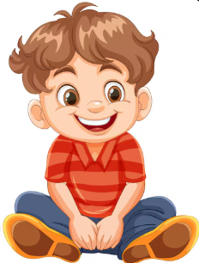
من هذا؟
اختــتام الحــصة
قراءة/ كتابة
استـماع وتحدث
افتتاح الحصة
هذا ......

Slide 73
أحسنتم. الآن انقلوا على دفاتركم هذا، واكتبوا الكلمة الناقصة.
اختــتام الحــصة
قراءة/ كتابة
استـماع وتحدث
افتتاح الحصة
هذا ......

Slide 74

ما هذا؟
اختــتام الحــصة
قراءة/ كتابة
استـماع وتحدث
افتتاح الحصة
هذا ......

Slide 75
أحسنتم. الآن انقلوا على دفاتركم هذا، واكتبوا الكلمة الناقصة.
اختــتام الحــصة
قراءة/ كتابة
استـماع وتحدث
افتتاح الحصة
هذا ......

Slide 76

صححوا على دفاتركم.
اختــتام الحــصة
قراءة/ كتابة
استـماع وتحدث
افتتاح الحصة
هذا عِـنَـب
هذا طِـفْـل

Slide 77

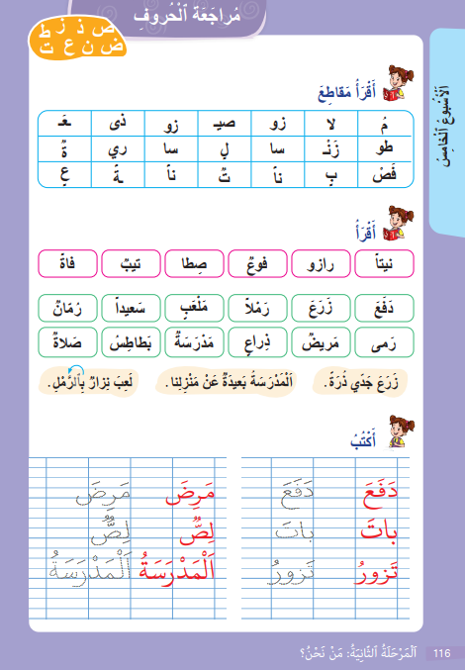
خذوا الكراسة ص 116 (خاص بالفئتين أ و ب)
اختــتام الحــصة
قراءة/ كتابة
استـماع وتحدث
افتتاح الحصة

Slide 78
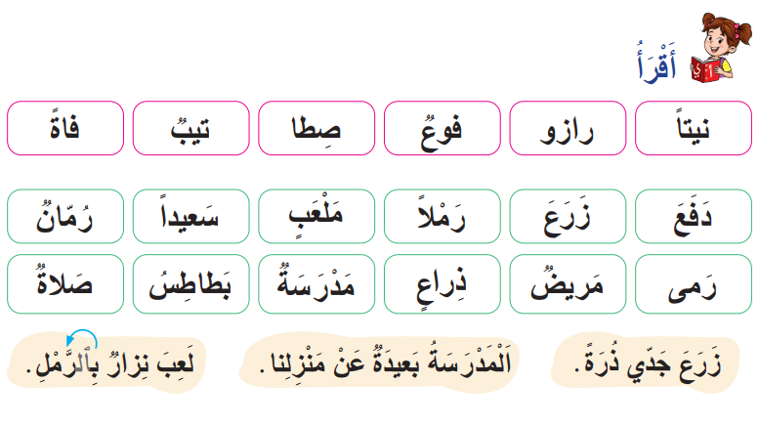
في ثنائيات كل واحد يقرأ الكلمات والجمل لزميله.
اختــتام الحــصة
قراءة/ كتابة
استـماع وتحدث
افتتاح الحصة

Slide 79
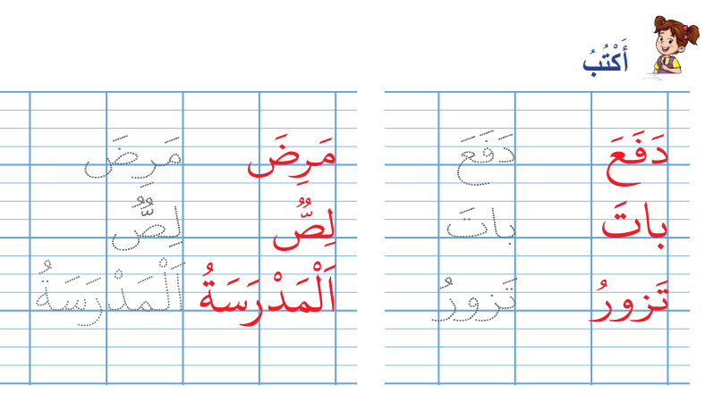
من أنهى القراءة ينقل الكلمات
اختــتام الحــصة
قراءة/ كتابة
استـماع وتحدث
افتتاح الحصة

Slide 80
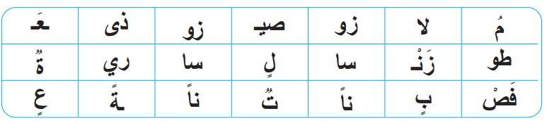
من يقرأ؟ (ركن الدعم: خاص بالفئة د)
اختــتام الحــصة
قراءة/ كتابة
استـماع وتحدث
افتتاح الحصة

Slide 81
من يقرأ؟ (ركن الدعم: خاص بالفئتين د و ج)
اختــتام الحــصة
قراءة/ كتابة
استـماع وتحدث
افتتاح الحصة
دَفَعَ
دَ / فَـ / ـعَ
عِنَب
عِـ/ ــنَـ/ ـب
مَريضاً
مَـ / ـريـ/ ـضاً
فُسْتان
فُسْـ/ ـتا / ن
بَطاطِسُ
بَـ / ـطا/ طِـ / ـسُ

Slide 82
يكتب متعلمو الفئتين ب و ج بعض الكلمات مع المواكبة القريبة للأستاذ
اختــتام الحــصة
قراءة/ كتابة
استـماع وتحدث
افتتاح الحصة

Slide 83
وقت النجمة الآن. الفائز بنجمة المشاركة بهدوء هو (هي) ............ صفقوا له (لها).
اختــتام الحــصة
قراءة/ كتابة
استـماع وتحدث
افتتاح الحصة

Slide 84

اختــتام الحــصة
4
اختــتام الحــصة
ماذا تعلمتم اليوم؟
واجباتكم المنزلية.

Slide 85
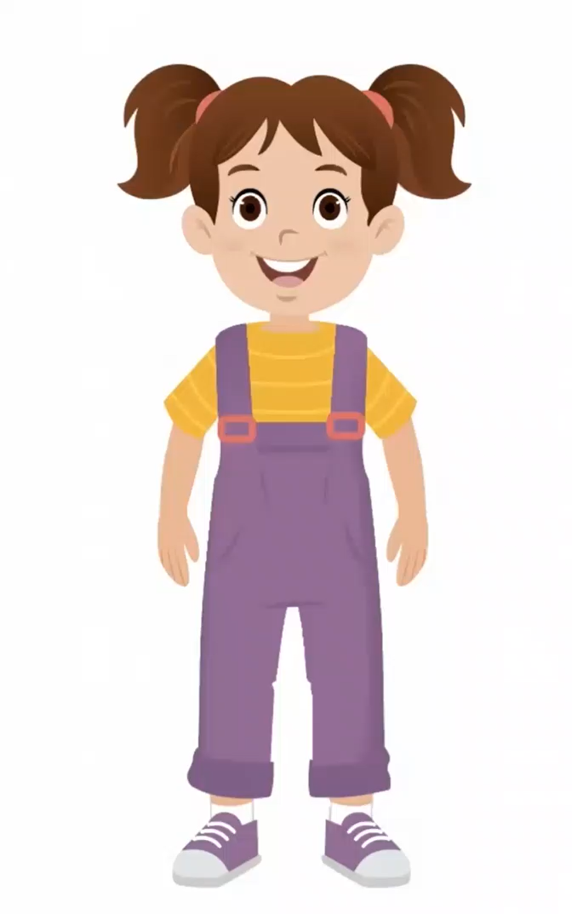
راجعنا كلمات المعجم ووصفنا مضمون صورة. من يذكرنا بالكلمات التي راجعنا؟
اختــتام الحــصة
قراءة/ كتابة
استـماع وتحدث
افتتاح الحصة

Slide 86
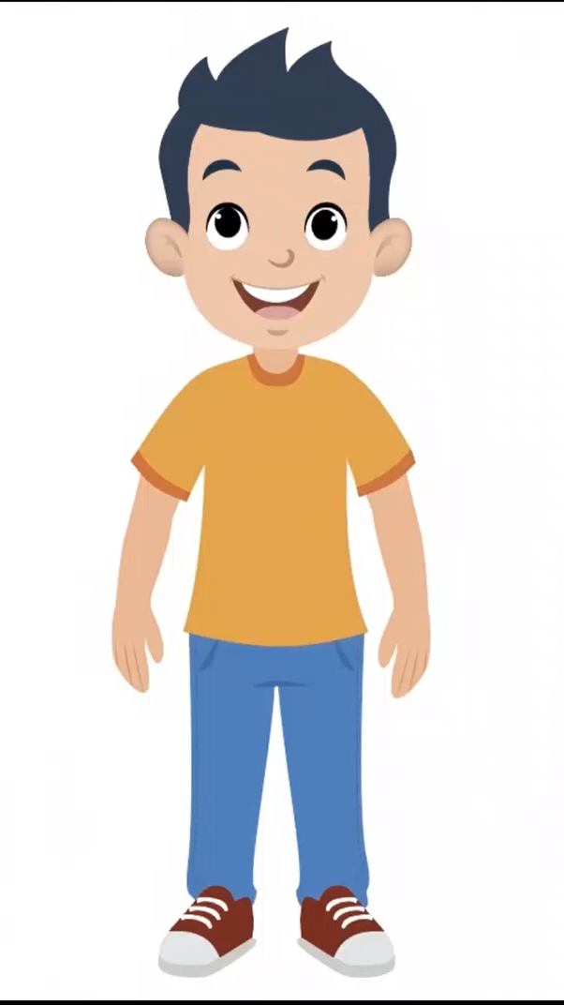
قرأنا وكتبنا مقاطع وكلمات. من يقرأ الكلمات التالية:
اختــتام الحــصة
قراءة/ كتابة
استـماع وتحدث
افتتاح الحصة
ذِراع ــــ رَصيف

Slide 87
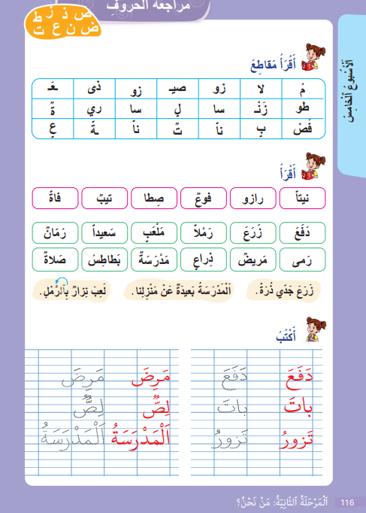
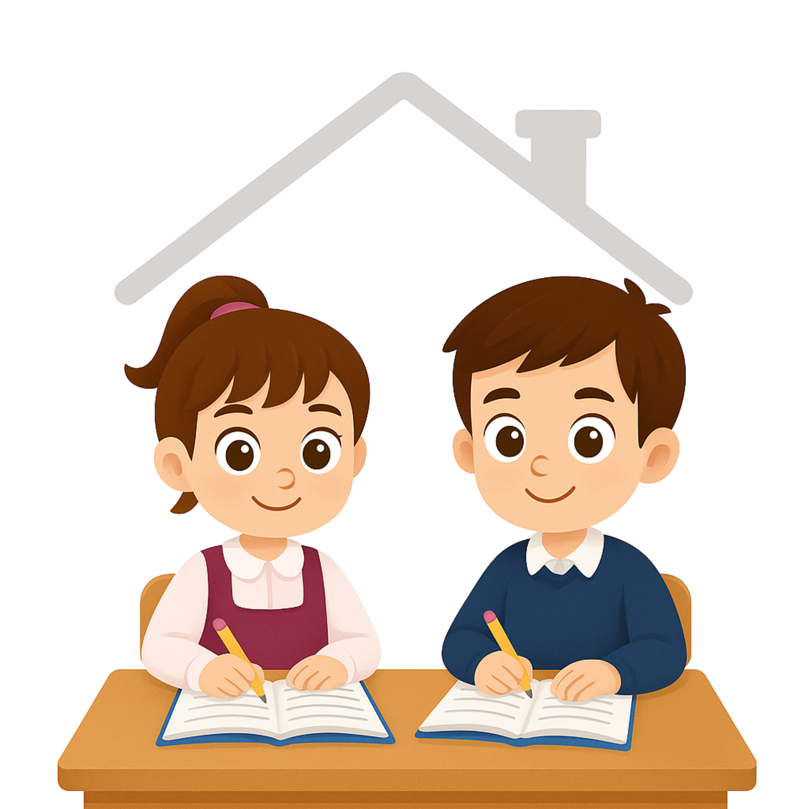
في البيت اقرؤوا المقاطع والكلمات والجمل على الكراسة ص 116. وأتموا كتابة الكلمات.
اختــتام الحــصة
قراءة/ كتابة
استـماع وتحدث
افتتاح الحصة

Slide 88


إلى الحصة القادمة
اختــتام الحــصة
قراءة/ كتابة
استـماع وتحدث
افتتاح الحصة

Slide 89

بناء على إنجازات المتعلمين خلال الممارسة المستقلة
ما تقديرك لنسبة التحكم في هدف الدرس؟
تسجل النسبة على صفحة اليوم من مذكرة الأستاذ.

